Slide 1

Testimonios y fotos
de resultados: qué no
te están mostrando
Salud y Estética
Ver el OA en saludyestetica.lumbre.lat
Notes:
Objeto de aprendizaje de Lumbre · Salud y Estética
Enlace: https://saludyestetica.lumbre.lat/object/sye-c30-r01-oa04-testimonios-y-fotos

Slide 2
Acerca de este OA · 1 de 2
Objetivo
Analizar un testimonio y una foto de resultados distinguiendo la selección de casos, las condiciones de la imagen y los cambios simultáneos, y formular preguntas verificables antes de tomar una decisión a partir de ellos.
Testimonios y fotos de resultados: qué no te están mostrando
2 / 70
Notes:
Enlace al OA: https://saludyestetica.lumbre.lat/object/sye-c30-r01-oa04-testimonios-y-fotos

Slide 3
Acerca de este OA · 2 de 2
Descripción
Lección del curso 30 sobre las pruebas que más convencen y menos demuestran: por qué se ven los casos que funcionaron, qué cambia la luz y la pose en un antes y después, cómo se reconocen los resultados atípicos y qué preguntar antes de creerle a una foto.
Autoría: Salud y Estética
Etiquetas: testimonios · fotos · publicidad · evidencia · criterio
Testimonios y fotos de resultados: qué no te están mostrando
3 / 70
Notes:
Continuación de «Acerca de este OA» (2 de 2).

Slide 4
Testimonios y fotos de resultados: qué no te están mostrando · 1 de 3
Público y alcance
Cualquier persona que recibe promesas de nutrición todos los días: en redes sociales, en la farmacia, en el gimnasio o en la conversación familiar. No requiere conocimientos previos. Es formación educativa: no prescribe dietas, no recomienda productos y no sustituye la valoración de un profesional sanitario.
Testimonios y fotos de resultados: qué no te están mostrando
4 / 70

Slide 5
Testimonios y fotos de resultados: qué no te están mostrando · 2 de 3
Caso ficticio. Nadia, nombre inventado, quiere sentirse mejor con su cuerpo y pasa mucho tiempo en redes. Un día ve la publicación de una mujer que muestra dos fotos: a la izquierda, con ropa holgada y luz dura; a la derecha, con ropa ajustada, luz cálida y una sonrisa. Debajo, una frase: «Así cambié mi vida en pocas semanas».
La publicación tiene miles de comentarios y una lista de productos al final. Nadia no sabe si la foto es real, si el cambio fue de grasa o de postura, si la mujer hizo otras cosas o si el resultado se repite en alguien más. Tampoco quiere burlarse de ella: quiere entender.
Testimonios y fotos de resultados: qué no te están mostrando
5 / 70
Notes:
Continuación de «Testimonios y fotos de resultados: qué no te están mostrando» (2 de 3).

Slide 6
Testimonios y fotos de resultados: qué no te están mostrando · 3 de 3
Esta lección no dice que las fotos mientan siempre; enseña a mirar lo que una foto no puede mostrar y a hacer las preguntas que sí se pueden contestar.
Testimonios y fotos de resultados: qué no te están mostrando
6 / 70
Notes:
Continuación de «Testimonios y fotos de resultados: qué no te están mostrando» (3 de 3).

Slide 7
La foto que decidió una compra · 1 de 2
Una imagen de antes y después es el argumento más antiguo de la publicidad de belleza y de peso, y también el más difícil de discutir. No hace falta una frase: la foto ya cuenta una historia de transformación. El problema no es que la historia sea falsa en todos los casos; es que una imagen no puede mostrar el contexto que la explica. No dice cuánto tiempo pasó, qué más cambió la persona, cuántas personas lo intentaron sin éxito ni qué condiciones tenía la luz en cada toma. La pregunta no es si la persona dice la verdad, sino qué parte de su historia se puede verificar y qué parte sólo se puede creer.
Testimonios y fotos de resultados: qué no te están mostrando
7 / 70

Slide 8
La foto que decidió una compra · 2 de 2
La foto funciona porque el cerebro completa la historia con lo que ve. Si el cuerpo de la derecha se ve más delgado, asumimos que el producto lo hizo; si la piel se ve más luminosa, asumimos que la crema o el té fueron la causa. Es una conclusión rápida sobre una evidencia lenta. La lección no pide desconfiar de todo: pide separar lo que la imagen muestra de lo que la imagen sugiere, y preguntar por lo segundo. Ese completado automático es útil para decidir rápido y peligroso para decidir bien; la foto no tiene la culpa, pero tampoco tiene la respuesta.
Testimonios y fotos de resultados: qué no te están mostrando
8 / 70
Notes:
Continuación de «La foto que decidió una compra» (2 de 2).

Slide 9
Selección de casos: el escaparate · 1 de 4
Quien vende muestra los casos que funcionaron. No necesariamente por engaño: es lo que tiene a mano y lo que quiere destacar. Pero el escaparate no es el inventario. Si cien personas prueban algo y a tres les va bien, las tres fotos pueden ser reales y la probabilidad de que te vaya igual puede ser baja. Esa diferencia entre «le funcionó a alguien» y «funciona para la mayoría» es la que una foto no puede resolver, porque las personas que no respondieron no aparecen en el anuncio. El anuncio no tiene que mentir para mostrar sólo una parte: le basta con elegir el caso que le conviene y no enseñar el resto.
Testimonios y fotos de resultados: qué no te están mostrando
9 / 70

Slide 10
Selección de casos: el escaparate · 2 de 4
La selección también puede ser temporal. Una persona puede haber tenido un buen resultado en un momento y luego recuperado el peso; la foto captura el mejor instante. O puede haber pagado por el testimonio, o haber recibido el producto gratis, o haber cambiado cinco cosas a la vez. Nada de eso invalida su experiencia, pero cambia lo que la experiencia dice sobre el producto. Un caso es un dato; una regla necesita más que un caso. Preguntar por el denominador no es desconfiar de la persona: es entender qué tan común es su resultado y qué probabilidad hay de que se repita en otro cuerpo.
Testimonios y fotos de resultados: qué no te están mostrando
10 / 70
Notes:
Continuación de «Selección de casos: el escaparate» (2 de 4).

Slide 11
Selección de casos: el escaparate · 3 de 4
Qué es y qué no es esta lección
Formación introductoria de carácter informativo. Explica cómo leer un testimonio y una foto de resultados; no diagnostica, no prescribe dietas, no recomienda productos y no sustituye la valoración de un profesional sanitario.
Una foto no es un estudio
Una imagen puede ser real y aun así no representar a la mayoría. Antes de decidir por una foto, pregunta por el tiempo, las condiciones, los cambios simultáneos y las personas que no aparecen.
Testimonios y fotos de resultados: qué no te están mostrando
11 / 70
Notes:
Continuación de «Selección de casos: el escaparate» (3 de 4).

Slide 12
Selección de casos: el escaparate · 4 de 4
La pregunta que falta
Cuando un anuncio muestra un resultado, pregunta qué pasó con el resto. Si la respuesta no existe, la foto es una anécdota, no una promesa.
Testimonios y fotos de resultados: qué no te están mostrando
12 / 70
Notes:
Continuación de «Selección de casos: el escaparate» (4 de 4).

Slide 13
Antes y después: la puesta en escena · 1 de 2
La misma persona puede verse muy distinta en dos fotos sin que haya cambiado un gramo de grasa. La luz dura marca sombras y la luz suave las borra; la pose de frente aplana y la de perfil estiliza; la ropa holgada esconde y la ajustada marca; la postura encorvada cambia el contorno; el bronceado, la hidratación y la hora del día cambian el aspecto de la piel. Hasta la distancia de la cámara y el ángulo pueden alargar o acortar una silueta. La comparación justa no elimina la emoción de la foto, pero permite saber si lo que cambió fue el cuerpo o la forma de retratarlo.
Testimonios y fotos de resultados: qué no te están mostrando
13 / 70

Slide 14
Antes y después: la puesta en escena · 2 de 2
Eso no significa que toda foto sea un truco. Significa que una comparación justa necesita las mismas condiciones: misma luz, misma pose, misma distancia, misma ropa y, si se puede, la misma hora. Cuando el antes está en penumbra y el después a contraluz, la diferencia puede ser de fotografía, no de cuerpo. La pregunta útil no es «¿la foto es falsa?», sino «¿qué cambió además del cuerpo y cuánto de lo que veo se explica por la toma?». Si la publicación no permite comparar, no hay manera de saber cuánto del cambio es del producto y cuánto de la puesta en escena.
Testimonios y fotos de resultados: qué no te están mostrando
14 / 70
Notes:
Continuación de «Antes y después: la puesta en escena» (2 de 2).

Slide 15
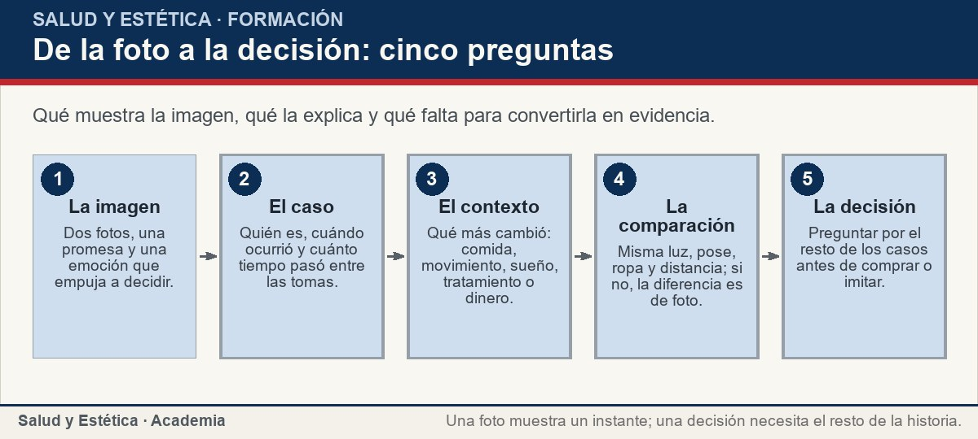
Antes y después: la puesta en escena
Qué muestra la imagen, qué la explica y qué falta para convertirla en evidencia.
Ver imagen original en el OA
Notes:
Imagen del OA: assets/fig-1-flujo.jpg
Texto alternativo: De la foto a la decisión: cinco preguntas
Pie: Qué muestra la imagen, qué la explica y qué falta para convertirla en evidencia.
Enlace: https://saludyestetica.lumbre.lat/object/sye-c30-r01-oa04-testimonios-y-fotos

Slide 16
Edición y resultados atípicos · 1 de 2
Además de la puesta en escena, existe la edición: filtros que suavizan la piel, ajustes de contorno, recortes y, cada vez más, imágenes generadas o retocadas con herramientas automáticas. No hace falta ser experto para sospechar cuando la piel no tiene textura, la sombra no coincide con la luz o el fondo se curvea junto a la cintura. Tampoco hace falta acusar: basta con no usar esa imagen como prueba de un resultado que no se puede verificar. La edición no siempre es evidente y no hace falta demostrarla para decidir: basta con saber que la imagen no es una medición.
Testimonios y fotos de resultados: qué no te están mostrando
16 / 70

Slide 17
Edición y resultados atípicos · 2 de 2
Los resultados atípicos existen y son parte de la realidad. Hay personas que responden muy rápido, otras que cambian poco y otras que no cambian. Un caso espectacular puede ser cierto y, al mismo tiempo, poco representativo. La biología, el punto de partida, el tiempo, el sueño, el estrés y el entorno cambian la respuesta. Por eso una foto extraordinaria dice «esto le pasó a alguien», no «esto te va a pasar a ti». La segunda frase necesita datos de muchas personas, no una imagen. Un caso extraordinario puede inspirar, pero no sirve para calcular lo que te va a pasar; para eso harían falta muchas personas y un seguimiento.
Testimonios y fotos de resultados: qué no te están mostrando
17 / 70
Notes:
Continuación de «Edición y resultados atípicos» (2 de 2).

Slide 18
Edición y resultados atípicos
Situaciones frecuentes y qué hacer. La tercera columna no juzga a quien publica: ordena la decisión.
Testimonios y fotos de resultados: qué no te están mostrando
18 / 70
Notes:
Título completo de la tabla que sigue.

Slide 19
Tabla · 1 de 2
Situación | Qué puede estar pasando | Qué hacer
El antes está oscuro y el después iluminado | La luz cambió la silueta | Buscar una comparación con condiciones parecidas.
El cambio ocurrió en pocas semanas | Puede ser agua, postura o un caso atípico | Preguntar qué se midió y cuánto tiempo pasó.
La persona vende el producto | Hay un interés comercial | Separar su experiencia de la promesa de venta.
Testimonios y fotos de resultados: qué no te están mostrando
19 / 70
Notes:
Tabla del OA: Tabla
Enlace: https://saludyestetica.lumbre.lat/object/sye-c30-r01-oa04-testimonios-y-fotos

Slide 20
Tabla · 2 de 2
Situación | Qué puede estar pasando | Qué hacer
Sólo aparece un caso | El resto no se muestra | Preguntar por los casos que no funcionaron.
La piel no tiene textura | Puede haber filtro o edición | No usar esa imagen como prueba.
Te comparas y te sientes mal | La imagen activa presión corporal | Cerrar la publicación y buscar apoyo si se repite.
Testimonios y fotos de resultados: qué no te están mostrando
20 / 70
Notes:
Tabla del OA: Tabla
Enlace: https://saludyestetica.lumbre.lat/object/sye-c30-r01-oa04-testimonios-y-fotos

Slide 21
Qué preguntar ante un testimonio · 1 de 2
Hay preguntas que se pueden contestar y que cambian la decisión. ¿Quién es la persona y cuándo ocurrió? ¿Cuánto tiempo pasó entre las dos fotos? ¿Qué más cambió en su alimentación, su actividad, su sueño o su tratamiento? ¿Cómo se midió el resultado: báscula, cinta, ropa, análisis? ¿La persona recibió el producto gratis, cobró por el testimonio o tiene una relación comercial? ¿Qué pasó con quienes no obtuvieron el mismo resultado? Ninguna de estas preguntas exige ser experto; exigen que la persona que muestra el resultado esté dispuesta a contar también lo que no se ve.
Testimonios y fotos de resultados: qué no te están mostrando
21 / 70

Slide 22
Qué preguntar ante un testimonio · 2 de 2
No todas las respuestas van a existir, y esa ausencia también informa. Un testimonio honesto puede decir «no sé» o «no lo medí». Un anuncio que sólo muestra el resultado y no admite preguntas está protegiendo la imagen, no la información. Si la persona comparte su experiencia con generosidad, se puede agradecer sin convertirla en una promesa para uno mismo. La experiencia ajena merece respeto; la decisión propia merece datos. La honestidad de un testimonio no se mide por lo espectacular del cambio, sino por la claridad con la que se explican el tiempo, el contexto y los límites.
Testimonios y fotos de resultados: qué no te están mostrando
22 / 70
Notes:
Continuación de «Qué preguntar ante un testimonio» (2 de 2).

Slide 23
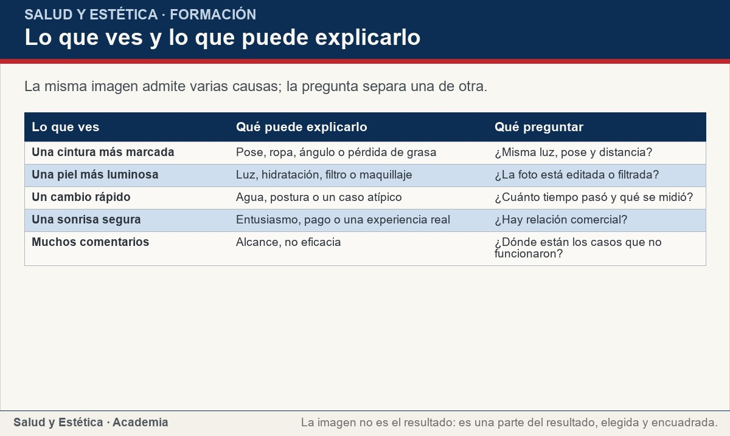
Qué preguntar ante un testimonio
La misma imagen admite varias causas; la pregunta separa una de otra.
Ver imagen original en el OA
Notes:
Imagen del OA: assets/fig-2-matriz.jpg
Texto alternativo: Lo que ves y lo que puede explicarlo
Pie: La misma imagen admite varias causas; la pregunta separa una de otra.
Enlace: https://saludyestetica.lumbre.lat/object/sye-c30-r01-oa04-testimonios-y-fotos

Slide 24
Cómo usar un testimonio sin burlarte · 1 de 2
Criticar una foto no es burlarse de quien la publica. La persona que comparte su cuerpo puede estar orgullosa, necesitar apoyo o estar vendiendo algo; en todos los casos, su historia es suya. Lo que se cuestiona es el uso de esa historia como prueba universal, no su cuerpo ni su derecho a contarla. La burla no enseña a decidir mejor; sólo suma vergüenza a un tema que ya está cargado de ella. También se puede decir «me alegro por ti» y, al mismo tiempo, «no voy a tomar esta foto como prueba»; las dos frases caben en la misma conversación.
Testimonios y fotos de resultados: qué no te están mostrando
24 / 70

Slide 25
Cómo usar un testimonio sin burlarte · 2 de 2
También hay que cuidar el otro extremo: convertir cada foto en una amenaza. La presión por encajar puede empujar a restricciones, atracones o compensaciones, y eso merece ayuda. Si al ver estas imágenes aparecen pensamientos obsesivos, culpa intensa o conductas de control, conviene hablar con un profesional. La siguiente lección revisa los conflictos de interés: quién gana cuando una imagen se convierte en argumento de venta. Pedir ayuda no es una señal de debilidad: es una forma de sacar la decisión del terreno de la imagen y devolverla a la vida real.
Testimonios y fotos de resultados: qué no te están mostrando
25 / 70
Notes:
Continuación de «Cómo usar un testimonio sin burlarte» (2 de 2).

Slide 26
Sección
Cómo usar un testimonio sin burlarte · Procedimiento: leer un antes y después en cinco pasos · Paso 1 de 6
Describe la imagen sin conclusiones
Anota sólo lo que ves: dos fotos, una persona, una fecha, una frase. Evita interpretar todavía si el cambio es de grasa, de postura o de luz. Separar la observación de la conclusión es el primer paso para no confundir una con otra.
Testimonios y fotos de resultados: qué no te están mostrando
26 / 70
Notes:
Recorrido: Procedimiento: leer un antes y después en cinco pasos
Paso 1 de 6: Describe la imagen sin conclusiones
Texto del paso: Anota sólo lo que ves: dos fotos, una persona, una fecha, una frase. Evita interpretar todavía si el cambio es de grasa, de postura o de luz. Separar la observación de la conclusión es el primer paso para no confundir una con otra.
Enlace: https://saludyestetica.lumbre.lat/object/sye-c30-r01-oa04-testimonios-y-fotos

Slide 27
Sección
Cómo usar un testimonio sin burlarte · Procedimiento: leer un antes y después en cinco pasos · Paso 2 de 6
Busca las condiciones de la toma
Compara luz, fondo, distancia, pose, ropa y encuadre. Si el antes y el después no comparten condiciones, la diferencia puede ser de fotografía. Pregunta si hay más fotos o si el cambio se midió de otra forma.
Testimonios y fotos de resultados: qué no te están mostrando
27 / 70
Notes:
Recorrido: Procedimiento: leer un antes y después en cinco pasos
Paso 2 de 6: Busca las condiciones de la toma
Texto del paso: Compara luz, fondo, distancia, pose, ropa y encuadre. Si el antes y el después no comparten condiciones, la diferencia puede ser de fotografía. Pregunta si hay más fotos o si el cambio se midió de otra forma.
Enlace: https://saludyestetica.lumbre.lat/object/sye-c30-r01-oa04-testimonios-y-fotos

Slide 28
Sección
Cómo usar un testimonio sin burlarte · Procedimiento: leer un antes y después en cinco pasos · Paso 3 de 6
Pregunta por el tiempo y los cambios simultáneos
Un cambio de pocas semanas no es lo mismo que uno de muchos meses. Anota qué más pudo cambiar: alimentación, actividad, sueño, estrés, tratamiento, dinero o apoyo. Si la persona cambió cinco cosas, el resultado no se puede cargar a una sola.
Testimonios y fotos de resultados: qué no te están mostrando
28 / 70
Notes:
Recorrido: Procedimiento: leer un antes y después en cinco pasos
Paso 3 de 6: Pregunta por el tiempo y los cambios simultáneos
Texto del paso: Un cambio de pocas semanas no es lo mismo que uno de muchos meses. Anota qué más pudo cambiar: alimentación, actividad, sueño, estrés, tratamiento, dinero o apoyo. Si la persona cambió cinco cosas, el resultado no se puede cargar a una sola.
Enlace: https://saludyestetica.lumbre.lat/object/sye-c30-r01-oa04-testimonios-y-fotos

Slide 29
Sección
Cómo usar un testimonio sin burlarte · Procedimiento: leer un antes y después en cinco pasos · Paso 4 de 6
Busca la serie completa
Pregunta qué pasó con las demás personas que probaron lo mismo. Un caso aislado no dice cuál es la probabilidad de que te pase a ti. Si sólo hay un caso y no hay denominador, la imagen no puede sostener una promesa para todos.
Testimonios y fotos de resultados: qué no te están mostrando
29 / 70
Notes:
Recorrido: Procedimiento: leer un antes y después en cinco pasos
Paso 4 de 6: Busca la serie completa
Texto del paso: Pregunta qué pasó con las demás personas que probaron lo mismo. Un caso aislado no dice cuál es la probabilidad de que te pase a ti. Si sólo hay un caso y no hay denominador, la imagen no puede sostener una promesa para todos.
Enlace: https://saludyestetica.lumbre.lat/object/sye-c30-r01-oa04-testimonios-y-fotos

Slide 30
Sección
Cómo usar un testimonio sin burlarte · Procedimiento: leer un antes y después en cinco pasos · Paso 5 de 6
Decide qué harías con la información
Escribe qué parte de la publicación te sirve y qué parte no. Si lo único que te convence es la foto, todavía no tienes una razón: tienes una impresión. Busca una razón que puedas explicar sin enseñar la imagen.
Testimonios y fotos de resultados: qué no te están mostrando
30 / 70
Notes:
Recorrido: Procedimiento: leer un antes y después en cinco pasos
Paso 5 de 6: Decide qué harías con la información
Texto del paso: Escribe qué parte de la publicación te sirve y qué parte no. Si lo único que te convence es la foto, todavía no tienes una razón: tienes una impresión. Busca una razón que puedas explicar sin enseñar la imagen.
Enlace: https://saludyestetica.lumbre.lat/object/sye-c30-r01-oa04-testimonios-y-fotos

Slide 31
Sección
Cómo usar un testimonio sin burlarte · Procedimiento: leer un antes y después en cinco pasos · Paso 6 de 6
Cuida el efecto en ti
Observa si la publicación te deja con ganas de restringir, compensar o revisar tu cuerpo todo el día. Si eso ocurre, la decisión ya no es sobre el producto: es sobre cómo te está afectando la comparación. Pide apoyo si se repite.
Testimonios y fotos de resultados: qué no te están mostrando
31 / 70
Notes:
Recorrido: Procedimiento: leer un antes y después en cinco pasos
Paso 6 de 6: Cuida el efecto en ti
Texto del paso: Observa si la publicación te deja con ganas de restringir, compensar o revisar tu cuerpo todo el día. Si eso ocurre, la decisión ya no es sobre el producto: es sobre cómo te está afectando la comparación. Pide apoyo si se repite.
Enlace: https://saludyestetica.lumbre.lat/object/sye-c30-r01-oa04-testimonios-y-fotos

Slide 32
Sección
Cómo usar un testimonio sin burlarte · Caso ficticio: la publicación de Nadia · Paso 1 de 3
Los datos del caso
Caso ficticio. Nadia, nombre inventado, ve una publicación con dos fotos y una lista de productos. El antes está en interiores, con luz dura y ropa holgada; el después, junto a una ventana, con ropa ajustada y una sonrisa. La publicación no dice cuánto tiempo pasó ni qué más cambió la persona.
Testimonios y fotos de resultados: qué no te están mostrando
32 / 70
Notes:
Recorrido: Caso ficticio: la publicación de Nadia
Paso 1 de 3: Los datos del caso
Texto del paso: Caso ficticio. Nadia, nombre inventado, ve una publicación con dos fotos y una lista de productos. El antes está en interiores, con luz dura y ropa holgada; el después, junto a una ventana, con ropa ajustada y una sonrisa. La publicación no dice cuánto tiempo pasó ni qué más cambió la persona.
Enlace: https://saludyestetica.lumbre.lat/object/sye-c30-r01-oa04-testimonios-y-fotos

Slide 33
Sección
Cómo usar un testimonio sin burlarte · Caso ficticio: la publicación de Nadia · Paso 2 de 3
Lo que la imagen no muestra
Al comparar, Nadia nota que la luz, la pose y la ropa son distintas. No sabe si hubo pérdida de grasa, cambio de postura o edición. Tampoco sabe si la persona recibió los productos gratis ni qué pasó con otras personas que los probaron. La foto es real como imagen, pero no es una prueba del producto.
Testimonios y fotos de resultados: qué no te están mostrando
33 / 70
Notes:
Recorrido: Caso ficticio: la publicación de Nadia
Paso 2 de 3: Lo que la imagen no muestra
Texto del paso: Al comparar, Nadia nota que la luz, la pose y la ropa son distintas. No sabe si hubo pérdida de grasa, cambio de postura o edición. Tampoco sabe si la persona recibió los productos gratis ni qué pasó con otras personas que los probaron. La foto es real como imagen, pero no es una prueba del producto.
Enlace: https://saludyestetica.lumbre.lat/object/sye-c30-r01-oa04-testimonios-y-fotos

Slide 34
Sección
Cómo usar un testimonio sin burlarte · Caso ficticio: la publicación de Nadia · Paso 3 de 3
Qué decide y por qué
Nadia no compra por la foto. Decide buscar información sobre el producto, preguntar por el tiempo y los cambios, y observar cómo se siente después de ver ese tipo de publicaciones. No se burla de la mujer ni se culpa por haberse impresionado: separa la historia de la promesa y se queda con la pregunta que sí puede contestar.
Testimonios y fotos de resultados: qué no te están mostrando
34 / 70
Notes:
Recorrido: Caso ficticio: la publicación de Nadia
Paso 3 de 3: Qué decide y por qué
Texto del paso: Nadia no compra por la foto. Decide buscar información sobre el producto, preguntar por el tiempo y los cambios, y observar cómo se siente después de ver ese tipo de publicaciones. No se burla de la mujer ni se culpa por haberse impresionado: separa la historia de la promesa y se queda con la pregunta que sí puede contestar.
Enlace: https://saludyestetica.lumbre.lat/object/sye-c30-r01-oa04-testimonios-y-fotos

Slide 35
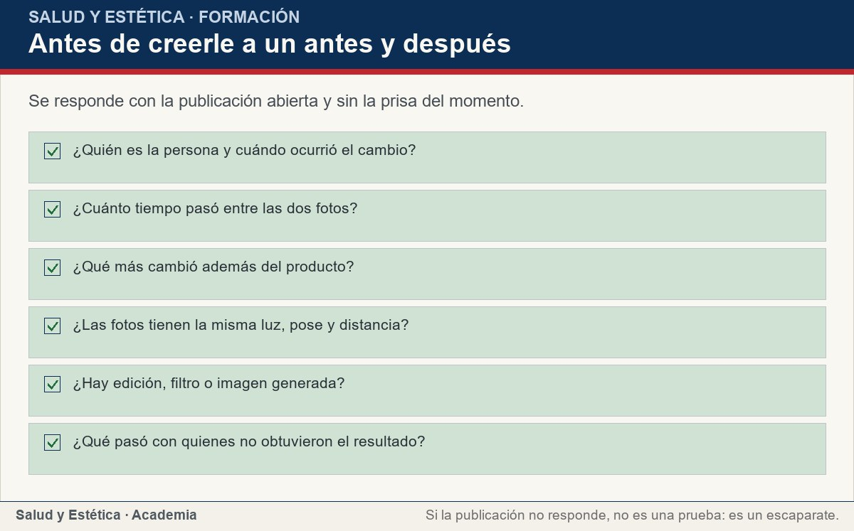
Cómo usar un testimonio sin burlarte
Se responde con la publicación abierta y sin la prisa del momento.
Ver imagen original en el OA
Notes:
Imagen del OA: assets/fig-3-checklist.jpg
Texto alternativo: Antes de creerle a un antes y después
Pie: Se responde con la publicación abierta y sin la prisa del momento.
Enlace: https://saludyestetica.lumbre.lat/object/sye-c30-r01-oa04-testimonios-y-fotos

Slide 36
Errores frecuentes · 1 de 2
•
Tomar un caso como prueba para todos. Una persona que tuvo un resultado no demuestra que el resultado se repita. Para saber si algo funciona en general hace falta ver a muchas personas, incluidas las que no respondieron.
•
Ignorar la luz y la pose. La misma persona puede verse distinta con otra luz, otra ropa y otra postura. Si las fotos no comparten condiciones, la diferencia puede ser de fotografía y no de cuerpo.
Testimonios y fotos de resultados: qué no te están mostrando
36 / 70

Slide 37
Errores frecuentes · 2 de 2
•
Confundir una foto real con una prueba completa. Una imagen puede ser auténtica y aun así no mostrar el tiempo, los cambios simultáneos ni el resto de los casos. Real no es lo mismo que representativo.
•
Burlarse de quien comparte su cuerpo. Cuestionar una promesa no es atacar a una persona. La burla no enseña a decidir y suma vergüenza a un tema que ya está cargado de presión.
Testimonios y fotos de resultados: qué no te están mostrando
37 / 70
Notes:
Continuación de «Errores frecuentes» (2 de 2).

Slide 38
Criterios para decidir · 1 de 3
1.
Si la foto no muestra el tiempo ni las condiciones, trátala como anécdota y no como prueba.
2.
Si la persona vende el producto o recibió algo a cambio, separa su experiencia del interés comercial.
3.
Si sólo hay un caso, pregunta qué pasó con los demás antes de generalizar.
4.
Si la publicación te empuja a restringir o a compensar, cierra y busca apoyo.
Testimonios y fotos de resultados: qué no te están mostrando
38 / 70

Slide 39
Criterios para decidir · 2 de 3
5.
Si decides probar algo, define qué observarás y cómo lo medirás sin depender sólo de una foto.
Límites y escalamiento
Busca apoyo profesional si la comparación con fotos te lleva a restringir comidas, compensar con ejercicio, revisar tu cuerpo de forma obsesiva o sentir culpa intensa.
Consulta con un profesional sanitario si tienes una condición diagnosticada, si estás embarazada o amamantando, si la persona que quiere cambiar su cuerpo es menor de edad o si hay antecedentes de trastorno de la conducta alimentaria.
Testimonios y fotos de resultados: qué no te están mostrando
39 / 70
Notes:
Continuación de «Criterios para decidir» (2 de 3).

Slide 40
Criterios para decidir · 3 de 3
También merece consulta el cansancio que no cede, los mareos, la caída de cabello o cualquier síntoma que aparezca junto con un cambio de alimentación. Esta lección no clasifica urgencias ni corrige tratamientos: describe dónde termina lo educativo y empieza la valoración individual.
Testimonios y fotos de resultados: qué no te están mostrando
40 / 70
Notes:
Continuación de «Criterios para decidir» (3 de 3).

Slide 41
Actividad 1 · Opción múltiple
Sección: Comprueba lo que aprendiste
Una publicación muestra a una persona antes y después de usar un producto. ¿Qué se puede concluir?
A) Que el producto funciona para cualquiera que lo use.
B) Que hubo un cambio en esa persona, pero la foto no muestra el tiempo, el contexto ni el resto de los casos.
C) Que la foto es falsa porque hay una promesa de venta.
D) Que el cambio se debe exclusivamente al producto.
Testimonios y fotos de resultados: qué no te están mostrando
41 / 70
Notes:
Solución: B) Que hubo un cambio en esa persona, pero la foto no muestra el tiempo, el contexto ni el resto de los casos.
Explicación: La foto puede ser real y aun así no demostrar la causa ni la probabilidad de que el resultado se repita. Faltan tiempo, condiciones, cambios simultáneos y los casos que no funcionaron.
Evidencia: Un caso aislado no es un promedio; una imagen no muestra el denominador ni las condiciones de la toma.
Enlace al OA: https://saludyestetica.lumbre.lat/object/sye-c30-r01-oa04-testimonios-y-fotos

Slide 42
Actividad 2 · Opción múltiple
Sección: Comprueba lo que aprendiste
¿Por qué importa que el antes y el después tengan la misma luz y la misma pose?
A) Porque así la foto se ve más bonita.
B) Porque la luz y la pose pueden cambiar la silueta sin que cambie la grasa.
C) Porque la cámara no funciona bien con poca luz.
D) Porque sin eso la persona no puede vender el producto.
Testimonios y fotos de resultados: qué no te están mostrando
42 / 70
Notes:
Solución: B) Porque la luz y la pose pueden cambiar la silueta sin que cambie la grasa.
Explicación: La luz dura, la pose, la ropa y el ángulo modifican el contorno. Sin condiciones comparables, la diferencia puede ser de fotografía y no de cuerpo.
Evidencia: La percepción de una silueta cambia con luz, pose, ropa y encuadre; una comparación justa controla esas variables.
Enlace al OA: https://saludyestetica.lumbre.lat/object/sye-c30-r01-oa04-testimonios-y-fotos

Slide 43
Actividad 3 · Verdadero o falso
Sección: Comprueba lo que aprendiste
Si una foto de antes y después es auténtica, entonces es una prueba suficiente del producto.
A) Verdadero
B) Falso
Testimonios y fotos de resultados: qué no te están mostrando
43 / 70
Notes:
Solución: Falso
Explicación: Auténtica no es lo mismo que representativa. La foto puede ser real y no mostrar el tiempo, los cambios simultáneos, la selección de casos ni lo que ocurrió con las demás personas.
Evidencia: Una imagen muestra un instante; la evidencia de un efecto necesita comparación, tiempo y un conjunto de casos.
Enlace al OA: https://saludyestetica.lumbre.lat/object/sye-c30-r01-oa04-testimonios-y-fotos

Slide 44
Actividad 4 · Verdadero o falso
Sección: Comprueba lo que aprendiste
Preguntar qué pasó con las personas que no obtuvieron el resultado ayuda a interpretar un testimonio.
A) Verdadero
B) Falso
Testimonios y fotos de resultados: qué no te están mostrando
44 / 70
Notes:
Solución: Verdadero
Explicación: El caso que se muestra no dice nada sobre quienes no respondieron. Preguntar por el resto permite distinguir un caso aislado de un patrón y evita generalizar desde una sola foto.
Evidencia: La selección de casos muestra los éxitos y puede ocultar a quienes no respondieron; el denominador cambia la interpretación.
Enlace al OA: https://saludyestetica.lumbre.lat/object/sye-c30-r01-oa04-testimonios-y-fotos

Slide 45
Actividad 5 · Relacionar · 1 de 2
Sección: Comprueba lo que aprendiste
Relaciona cada elemento de la foto con lo que puede explicarlo.
Columna A
1. Cintura más marcada
2. Piel más luminosa
3. Cambio en pocas semanas
4. Sonrisa y seguridad
5. Muchos comentarios
Columna B
A) Luz, hidratación, filtro o maquillaje
Testimonios y fotos de resultados: qué no te están mostrando
45 / 70
Notes:
Solución: Cintura más marcada → Pose, ropa, ángulo o pérdida de grasa
Piel más luminosa → Luz, hidratación, filtro o maquillaje
Cambio en pocas semanas → Agua, postura o un caso atípico
Sonrisa y seguridad → Entusiasmo, pago o experiencia real
Muchos comentarios → Alcance, no eficacia
Evidencia: Cada señal visual tiene varias causas posibles; la pregunta es la que separa una de otra.
Enlace al OA: https://saludyestetica.lumbre.lat/object/sye-c30-r01-oa04-testimonios-y-fotos

Slide 46
Actividad 5 · Relacionar · 2 de 2
B) Agua, postura o un caso atípico
C) Entusiasmo, pago o experiencia real
D) Alcance, no eficacia
E) Pose, ropa, ángulo o pérdida de grasa
Testimonios y fotos de resultados: qué no te están mostrando
46 / 70
Notes:
Continuación de «Actividad 5 · Relacionar» (2 de 2).

Slide 47
Actividad 6 · Completar la frase
Sección: Comprueba lo que aprendiste
Un testimonio muestra lo que le pasó a ___ persona; no dice cuál es la probabilidad de que te pase a ___. Para interpretarlo hay que preguntar por el ___ y por los casos que no funcionaron.
Testimonios y fotos de resultados: qué no te están mostrando
47 / 70
Notes:
Solución: una · ti · tiempo
Explicación: Un caso es un dato, no un promedio. El tiempo y el resto de los casos permiten saber si el resultado es representativo o excepcional.
Evidencia: La selección de casos y el paso del tiempo cambian lo que un testimonio permite concluir.
Enlace al OA: https://saludyestetica.lumbre.lat/object/sye-c30-r01-oa04-testimonios-y-fotos

Slide 48
Actividad 7 · Clasificar · 1 de 2
Sección: Comprueba lo que aprendiste
Clasifica cada frase según lo que muestra.
Categorías
• Pregunta útil
• Señal de una prueba débil
• Cuidado personal
1. ¿Cuánto tiempo pasó entre las fotos?
2. Sólo se muestra el caso que funcionó
3. Cerrar la publicación si me hace sentir mal
Testimonios y fotos de resultados: qué no te están mostrando
48 / 70
Notes:
Solución: 1. ¿Cuánto tiempo pasó entre las fotos? → Pregunta útil
2. Sólo se muestra el caso que funcionó → Señal de una prueba débil
3. Cerrar la publicación si me hace sentir mal → Cuidado personal
4. El antes está oscuro y el después iluminado → Señal de una prueba débil
5. ¿Qué más cambió en su alimentación? → Pregunta útil
6. La persona vende el producto que muestra → Señal de una prueba débil
7. Hablar con alguien si me comparo todo el día → Cuidado personal
8. ¿Qué pasó con quienes no obtuvieron el resultado? → Pregunta útil
Evidencia: Las preguntas abren información; las señales débiles la estrechan; el cuidado personal protege la relación con el cuerpo.
Enlace al OA: https://saludyestetica.lumbre.lat/object/sye-c30-r01-oa04-testimonios-y-fotos

Slide 49
Actividad 7 · Clasificar · 2 de 2
4. El antes está oscuro y el después iluminado
5. ¿Qué más cambió en su alimentación?
6. La persona vende el producto que muestra
7. Hablar con alguien si me comparo todo el día
8. ¿Qué pasó con quienes no obtuvieron el resultado?
Clasifica cada elemento en una de las categorías.
Testimonios y fotos de resultados: qué no te están mostrando
49 / 70
Notes:
Continuación de «Actividad 7 · Clasificar» (2 de 2).

Slide 50
Actividad 8 · Detective de errores
Sección: Comprueba lo que aprendiste
Marca la línea donde el razonamiento falla.
A) Nadia observa la luz, la pose y la ropa de las dos fotos.
B) Anota que la publicación no dice cuánto tiempo pasó.
C) Como la foto del después se ve mejor, concluye que el producto funciona para todos.
D) Busca qué pasó con otras personas que probaron lo mismo.
E) Decide no comprar hasta tener más información.
Testimonios y fotos de resultados: qué no te están mostrando
50 / 70
Notes:
Solución: C) Como la foto del después se ve mejor, concluye que el producto funciona para todos.
Explicación: Que una foto se vea mejor no demuestra que el producto funcione ni que funcione para todos. Faltan tiempo, condiciones, cambios simultáneos y el resto de los casos.
Evidencia: Una imagen no muestra el denominador ni las condiciones; generalizar desde un caso es el error.
Enlace al OA: https://saludyestetica.lumbre.lat/object/sye-c30-r01-oa04-testimonios-y-fotos

Slide 51
Revisión rápida · 1 de 2
Criterio de avance
Se considera superado con al menos 70% de acierto agregado en las actividades cubiertas.
Actividades cubiertas
• Opción múltiple · sye-c30-r01-oa04-ex01
• Opción múltiple · sye-c30-r01-oa04-ex02
• Verdadero o falso · sye-c30-r01-oa04-ex03
• Verdadero o falso · sye-c30-r01-oa04-ex04
• Relacionar · sye-c30-r01-oa04-ex05
Testimonios y fotos de resultados: qué no te están mostrando
51 / 70
Notes:
Compuerta de avance: Revisión rápida
Umbral declarado: 70%.
No se incluyen puntuaciones de ninguna sesión ni respuestas personales.
Enlace: https://saludyestetica.lumbre.lat/object/sye-c30-r01-oa04-testimonios-y-fotos

Slide 52
Revisión rápida · 2 de 2
• Completar la frase · sye-c30-r01-oa04-ex06
• Clasificar · sye-c30-r01-oa04-ex07
• Detective de errores · sye-c30-r01-oa04-ex08
Al superar: Lees un testimonio por su contexto, distingues una foto real de una prueba representativa y formulas preguntas verificables antes de decidir.
Si aún no se alcanza: Repasa la matriz de lo que ves y lo que puede explicarlo, y vuelve a analizar una publicación con las cinco preguntas.
Testimonios y fotos de resultados: qué no te están mostrando
52 / 70
Notes:
Continuación de «Revisión rápida» (2 de 2).

Slide 53
Actividad 9 · Reflexión
Sección: Comprueba lo que aprendiste
Elige una publicación con antes y después. Escribe qué muestra, qué puede explicarlo además del producto y qué pregunta harías antes de decidir. Después anota cómo te sentiste al verla.
Pregunta abierta · las respuestas personales no se incluyen en esta exportación.
Testimonios y fotos de resultados: qué no te están mostrando
53 / 70
Notes:
Reflexión del OA: Elige una publicación con antes y después. Escribe qué muestra, qué puede explicarlo además del producto y qué pregunta harías antes de decidir. Después anota cómo te sentiste al verla.
No se exportan respuestas personales.
Enlace: https://saludyestetica.lumbre.lat/object/sye-c30-r01-oa04-testimonios-y-fotos

Slide 54
Juegos · Memoria para leer una foto
Cara A | Cara B
Testimonio | Un caso, no un promedio
Selección de casos | Se muestran los éxitos; faltan los demás
Antes y después | La luz, la pose y la ropa cambian la silueta
Resultado atípico | Puede ser real y poco representativo
Pregunta útil | Tiempo, contexto y qué pasó con el resto
Testimonios y fotos de resultados: qué no te están mostrando
54 / 70
Notes:
Tabla del OA: Juegos · Memoria para leer una foto
Enlace: https://saludyestetica.lumbre.lat/object/sye-c30-r01-oa04-testimonios-y-fotos

Slide 55
Juegos · Memoria para leer una foto · Cómo practicar
Este es el contenido estático del juego. Para emparejar las cartas y practicar la interacción, abre el OA.
Abrir el juego en el OA
Testimonios y fotos de resultados: qué no te están mostrando
55 / 70
Notes:
Juego de memoria: Juegos · Memoria para leer una foto
Enlace: https://saludyestetica.lumbre.lat/object/sye-c30-r01-oa04-testimonios-y-fotos

Slide 56
Juegos · Tarjetas para mirar dos veces · Tarjeta 1 de 5
Pregunta
¿Qué puede mostrar una foto de antes y después?
Testimonios y fotos de resultados: qué no te están mostrando
56 / 70
Notes:
Anverso: ¿Qué puede mostrar una foto de antes y después?
Reverso: Un cambio en una persona en un momento. No muestra el tiempo, las condiciones de la toma, los cambios simultáneos ni lo que ocurrió con las demás personas.
Enlace: https://saludyestetica.lumbre.lat/object/sye-c30-r01-oa04-testimonios-y-fotos

Slide 57
Juegos · Tarjetas para mirar dos veces · Tarjeta 1 de 5 · Respuesta
Respuesta
Un cambio en una persona en un momento. No muestra el tiempo, las condiciones de la toma, los cambios simultáneos ni lo que ocurrió con las demás personas.
Testimonios y fotos de resultados: qué no te están mostrando
57 / 70
Notes:
Respuesta de la tarjeta 1.

Slide 58
Juegos · Tarjetas para mirar dos veces · Tarjeta 2 de 5
Pregunta
¿Por qué la luz y la pose importan?
Testimonios y fotos de resultados: qué no te están mostrando
58 / 70
Notes:
Anverso: ¿Por qué la luz y la pose importan?
Reverso: Porque cambian el contorno sin que cambie la grasa. Una comparación justa necesita la misma luz, pose, ropa y distancia; si no, la diferencia puede ser de fotografía.
Enlace: https://saludyestetica.lumbre.lat/object/sye-c30-r01-oa04-testimonios-y-fotos

Slide 59
Juegos · Tarjetas para mirar dos veces · Tarjeta 2 de 5 · Respuesta
Respuesta
Porque cambian el contorno sin que cambie la grasa. Una comparación justa necesita la misma luz, pose, ropa y distancia; si no, la diferencia puede ser de fotografía.
Testimonios y fotos de resultados: qué no te están mostrando
59 / 70
Notes:
Respuesta de la tarjeta 2.

Slide 60
Juegos · Tarjetas para mirar dos veces · Tarjeta 3 de 5
Pregunta
¿Qué es un resultado atípico?
Testimonios y fotos de resultados: qué no te están mostrando
60 / 70
Notes:
Anverso: ¿Qué es un resultado atípico?
Reverso: Un caso que se aparta de lo habitual. Puede ser real y, al mismo tiempo, poco representativo: no dice cuál es la probabilidad de que te pase a ti.
Enlace: https://saludyestetica.lumbre.lat/object/sye-c30-r01-oa04-testimonios-y-fotos

Slide 61
Juegos · Tarjetas para mirar dos veces · Tarjeta 3 de 5 · Respuesta
Respuesta
Un caso que se aparta de lo habitual. Puede ser real y, al mismo tiempo, poco representativo: no dice cuál es la probabilidad de que te pase a ti.
Testimonios y fotos de resultados: qué no te están mostrando
61 / 70
Notes:
Respuesta de la tarjeta 3.

Slide 62
Juegos · Tarjetas para mirar dos veces · Tarjeta 4 de 5
Pregunta
¿Qué preguntar ante un testimonio?
Testimonios y fotos de resultados: qué no te están mostrando
62 / 70
Notes:
Anverso: ¿Qué preguntar ante un testimonio?
Reverso: Quién es, cuándo ocurrió, cuánto tiempo pasó, qué más cambió, cómo se midió, si hubo pago o producto gratis y qué pasó con quienes no obtuvieron el resultado.
Enlace: https://saludyestetica.lumbre.lat/object/sye-c30-r01-oa04-testimonios-y-fotos

Slide 63
Juegos · Tarjetas para mirar dos veces · Tarjeta 4 de 5 · Respuesta
Respuesta
Quién es, cuándo ocurrió, cuánto tiempo pasó, qué más cambió, cómo se midió, si hubo pago o producto gratis y qué pasó con quienes no obtuvieron el resultado.
Testimonios y fotos de resultados: qué no te están mostrando
63 / 70
Notes:
Respuesta de la tarjeta 4.

Slide 64
Juegos · Tarjetas para mirar dos veces · Tarjeta 5 de 5
Pregunta
¿Cómo cuidar el efecto de estas imágenes?
Testimonios y fotos de resultados: qué no te están mostrando
64 / 70
Notes:
Anverso: ¿Cómo cuidar el efecto de estas imágenes?
Reverso: Notar si te llevan a restringir, compensar o revisar tu cuerpo todo el día. Si se repite, cerrar la publicación y buscar apoyo profesional; la comparación no es una obligación.
Enlace: https://saludyestetica.lumbre.lat/object/sye-c30-r01-oa04-testimonios-y-fotos

Slide 65
Juegos · Tarjetas para mirar dos veces · Tarjeta 5 de 5 · Respuesta
Respuesta
Notar si te llevan a restringir, compensar o revisar tu cuerpo todo el día. Si se repite, cerrar la publicación y buscar apoyo profesional; la comparación no es una obligación.
Testimonios y fotos de resultados: qué no te están mostrando
65 / 70
Notes:
Respuesta de la tarjeta 5.

Slide 66
Para dominar este tema
Una foto puede ser real y no ser una prueba. Muestra un instante, no el tiempo, las condiciones ni el resto de los casos. Antes de decidir por un antes y después, pregunta quién, cuándo, cuánto tiempo, qué más cambió y qué pasó con quienes no obtuvieron el resultado. Y si la imagen te empuja a castigar tu cuerpo, eso también cuenta: ninguna promesa vale más que tu salud.
Testimonios y fotos de resultados: qué no te están mostrando
66 / 70

Slide 67
Fuentes y estado de revisión · 1 de 4
Fuentes consultadas:
F-NIDDK-PESO · NIH/NIDDK, Weight Management · https://www.niddk.nih.gov/health-information/weight-management · consulta: 2026-10-25 · alcance: Alcance internacional (Estados Unidos, NIH). Presenta la obesidad como enfermedad crónica y la alimentación y la actividad como base del manejo; no se usa para prescribir ni para prometer resultados.
Testimonios y fotos de resultados: qué no te están mostrando
67 / 70

Slide 68
Fuentes y estado de revisión · 2 de 4
F-NIMH-TCA · NIMH, Trastornos de la conducta alimentaria · https://www.nimh.nih.gov/health/topics/eating-disorders · consulta: 2026-10-25 · alcance: Alcance internacional (Estados Unidos, NIH). Señala señales de trastorno de la conducta alimentaria y la importancia de la detección y el tratamiento tempranos; orienta la derivación, no diagnostica.
Testimonios y fotos de resultados: qué no te están mostrando
68 / 70
Notes:
Continuación de «Fuentes y estado de revisión» (2 de 4).

Slide 69
Fuentes y estado de revisión · 3 de 4
F-OMS-DIETA · OMS, Alimentación sana (hoja informativa actualizada el 26 de enero de 2026) · https://www.who.int/es/news-room/fact-sheets/detail/healthy-diet · consulta: 2026-10-25 · alcance: Alcance internacional. Sostiene la prioridad del conjunto de alimentos mínimamente procesados y la variedad; son recomendaciones de población, no una prescripción individual.
Testimonios y fotos de resultados: qué no te están mostrando
69 / 70
Notes:
Continuación de «Fuentes y estado de revisión» (3 de 4).

Slide 70
Fuentes y estado de revisión · 4 de 4
Estado de revisión: Revisión editorial, 25 de octubre de 2026. Revisión por profesional sanitario: no realizada, pendiente. Lección de carácter informativo; no prescribe dietas, no recomienda productos ni sustituye una consulta.
Testimonios y fotos de resultados: qué no te están mostrando
70 / 70
Notes:
Continuación de «Fuentes y estado de revisión» (4 de 4).

